Slide 1
Курсовой проект по дисциплине «Основы программирования и алгоритмизации»
Создание математической модели лобового столкновения пули со стеной

Slide 2
Введение
Математическое моделирование становится все более актуальным в последнее время, в частности весьма актуален метод динамики частиц, позволяющий рассматривать тело не как единое целое, а как совокупность взаимодействующих частиц (мат.точек или твердых тел) ,постепенно, по мере развития вычислительной техники, данный метод стал все более широко применяться к описанию процессов на промежуточных масштабных уровнях, для моделирования физико-механических свойств материалов.

Slide 3
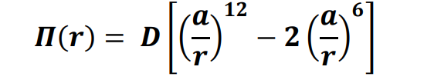
Постановка задачи
Основной задачей стало создание математической модели лобового столкновения пули со стеной.
Для решения задачи был использован метод динамики частиц. Основная идея состоит в том, что пуля и стена состоят из одинаковых частиц, взаимодействующих друг с другом. Каждая частица находится в потенциальном поле других частиц. Потенциал, через который взаимодействуют частицы называется потенциалом Леннарда-Джонса.

Slide 4
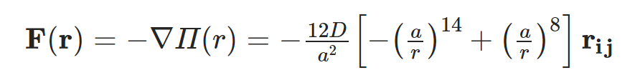
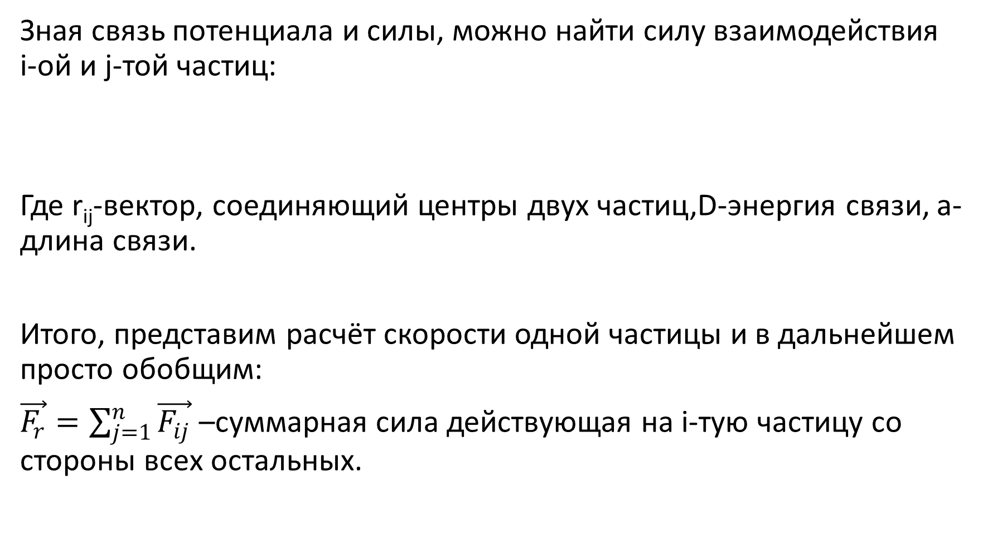
Зная связь потенциала и силы, можно найти силу взаимодействия i-ой и j-той частиц:
Где r_{ij}-вектор, соединяющий центры двух частиц,D-энергия связи, а-длина связи.
Итого, представим расчёт скорости одной частицы и в дальнейшем просто обобщим:
$\vec{F_{r}}=\sum_{j=1}^{n}{\vec{F_{ij}}}$ –суммарная сила действующая на i-тую частицу со стороны всех остальных.

Slide 5
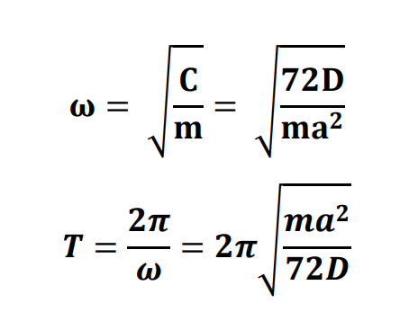
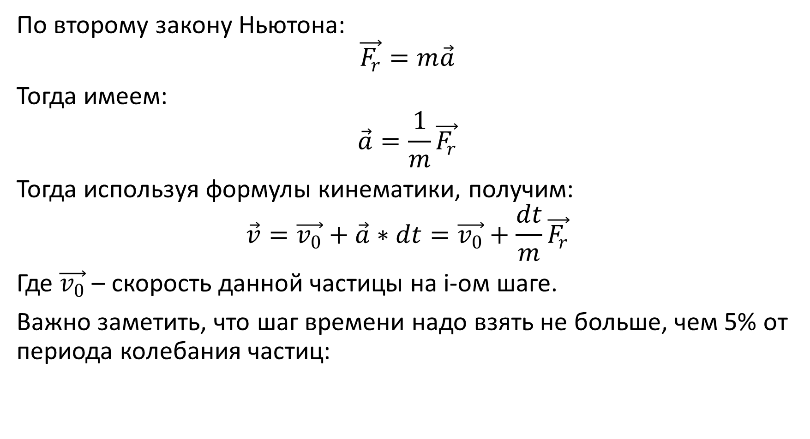
По второму закону Ньютона:
$$\vec{F_{r}}=m\vec{a}$$
Тогда имеем:
$$\vec{a}=\frac{1}{m}\vec{F_{r}}$$
Тогда используя формулы кинематики, получим:
$$\vec{v}=\vec{v_{0}}+\vec{a}∗dt=\vec{v_{0}}+\frac{dt}{m}\vec{F_{r}}$$
Где $\vec{v_{0}}$ – скорость данной частицы на i-ом шаге.
Важно заметить, что шаг времени надо взять не больше, чем 5% от периода колебания частиц:

Slide 6
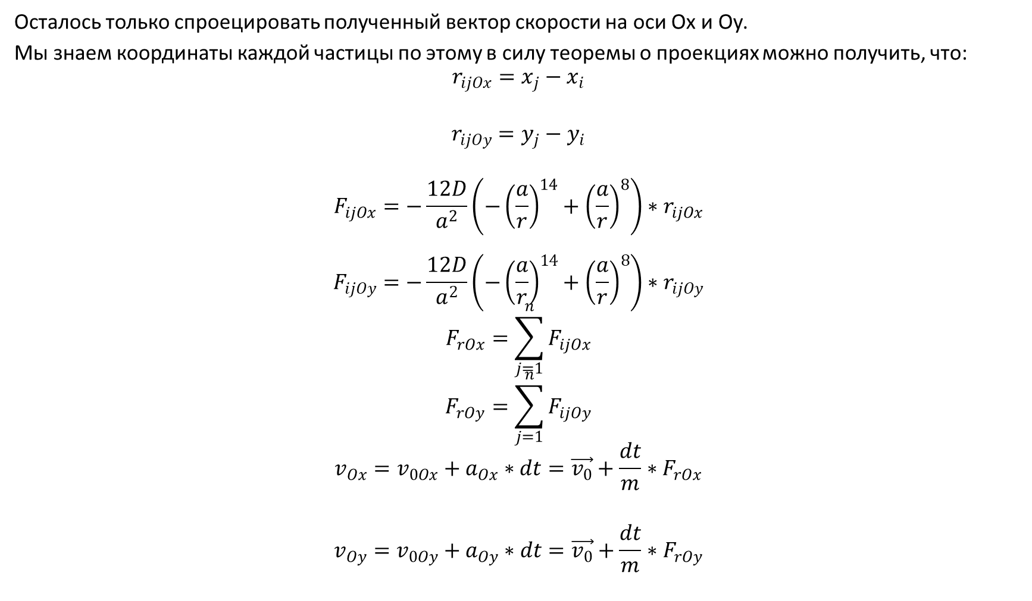
Осталось только спроецировать полученный вектор скорости на оси Ох и Оу.
Мы знаем координаты каждой частицы по этому в силу теоремы о проекциях можно получить, что:
$$r_{ijOx}=x_{j}−x_{i}$$
$$r_{ijOy}=y_{j}−y_{i}$$
$$F_{ijOx}=−\frac{12D}{a^{2}}\left({−\left(\frac{a}{r}\right)}^{14}+{\left(\frac{a}{r}\right)}^{8}\right)∗r_{ijOx}$$
$$F_{ijOy}=−\frac{12D}{a^{2}}\left({−\left(\frac{a}{r}\right)}^{14}+{\left(\frac{a}{r}\right)}^{8}\right)∗r_{ijOy}$$
$$F_{rOx}=\sum_{j=1}^{n}{F_{ijOx}}$$
$$F_{rOy}=\sum_{j=1}^{n}{F_{ijOy}}$$
$$v_{Ox}=v_{0Ox}+a_{Ox}∗dt=\vec{v_{0}}+\frac{dt}{m}∗F_{rOx}$$
$$v_{Oy}=v_{0Oy}+a_{Oy}∗dt=\vec{v_{0}}+\frac{dt}{m}∗F_{rOy}$$

Slide 7
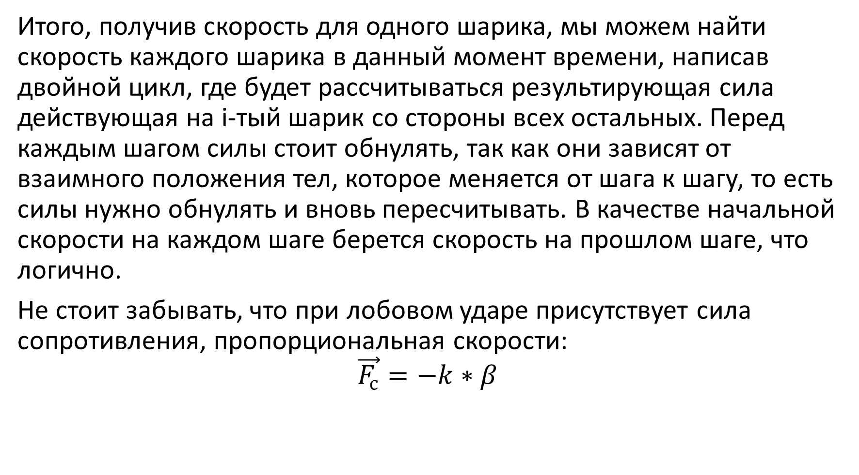
Итого, получив скорость для одного шарика, мы можем найти скорость каждого шарика в данный момент времени, написав двойной цикл, где будет рассчитываться результирующая сила действующая на i-тый шарик со стороны всех остальных. Перед каждым шагом силы стоит обнулять, так как они зависят от взаимного положения тел, которое меняется от шага к шагу, то есть силы нужно обнулять и вновь пересчитывать. В качестве начальной скорости на каждом шаге берется скорость на прошлом шаге, что логично.
Не стоит забывать, что при лобовом ударе присутствует сила сопротивления, пропорциональная скорости:
$$\vec{F_{с}}=−k∗β$$

Slide 8
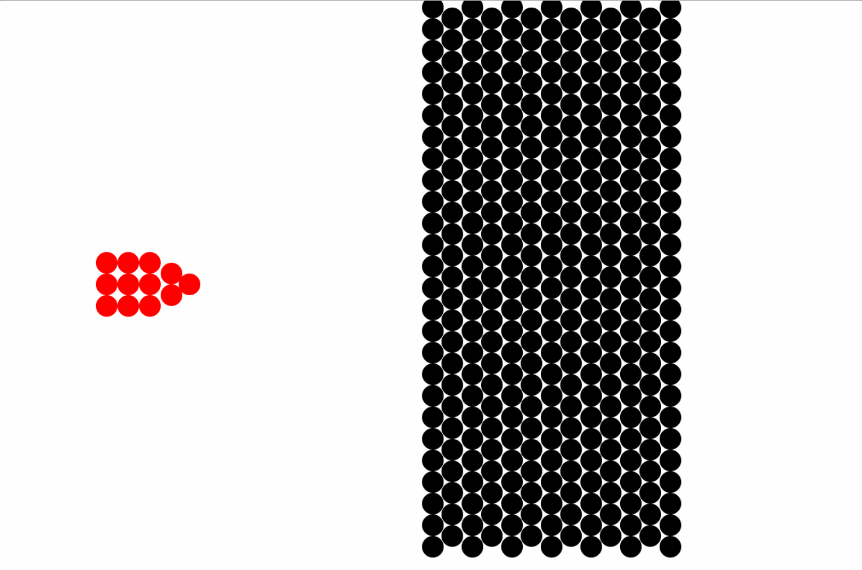
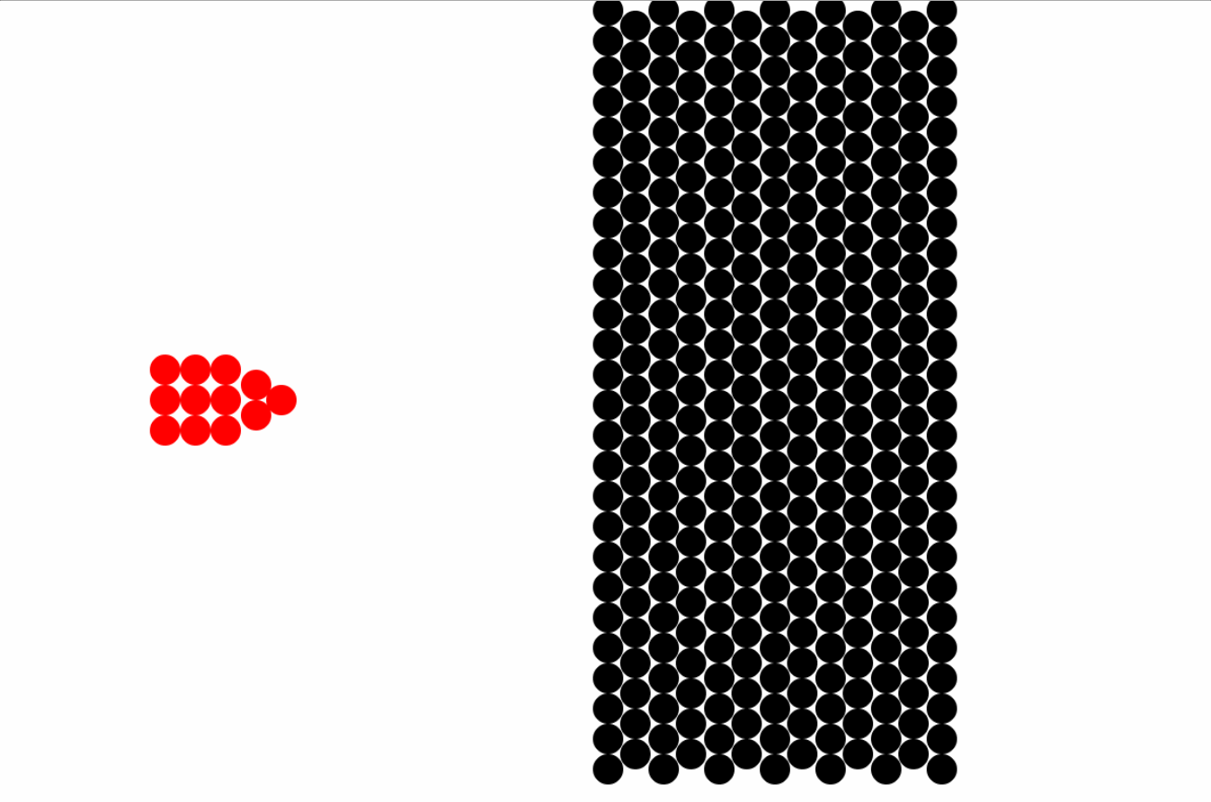
Результаты
Пуля пробивает стену
Пуля застревает в стене

Slide 9
Выводы
Подводя итоги курсовой работы, можно сказать, что резульат, полученный с помощью моделирования достаточно точен, так как при лобовом соударении пули и стены, кромки «выходного» отверстия составляют с горизонтом угол близкий к 45 градусам, что совпадает с данными, полученными из реальных экспериментов. Однако данная модель совершенно не привязана к реальной задаче и является лишь визуализацией законов классической механики.

Slide 10
Источники
http://mech.spbstu.ru/images/0/0c/Ershov_final_lib.pdf
http://tm.spbstu.ru/Потенциал_Леннард-Джонса
http://tm.spbstu.ru/Метод_динамики_частиц

